Slide 1
▶
YouTube 急上昇ランキング
TOP 5
2026年06月25日
ずんだもんと一緒に見ていくのだ！

Slide 2


#5
「THE ONE PIECE」ティーザー予告編 - Netflix
📺 Netflix Japan
👁 68万回 👍 2万
▲ QRコードで視聴

Slide 3

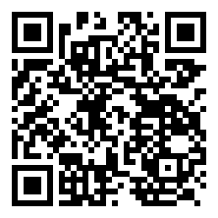
#4
Dance Forever
📺 SixTONES - Topic
👁 29万回 👍 2万
▲ QRコードで視聴

Slide 4
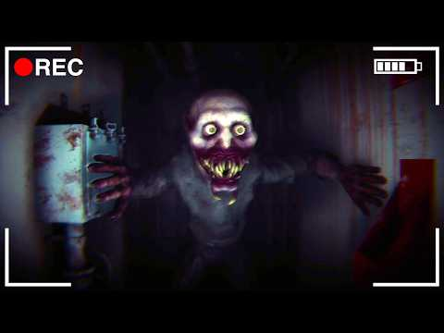
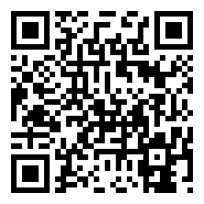
#3
ホラーが嫌いすぎる友人に「 今年最も怖いと言われた５本のビデオ 」を見せてみた …
📺 キヨ。
👁 52万回 👍 1万
▲ QRコードで視聴

Slide 5

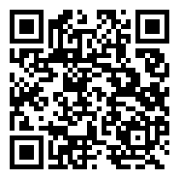
#2
【THE ONE PIECE】ティザー予告
📺 ONE PIECE公式YouTubeチャンネル
👁 55万回 👍 2万
▲ QRコードで視聴

Slide 6

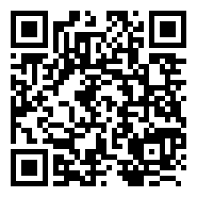
🏆 NO.1 🏆
Stray Kids "RUN IT" M/V
📺 JYP Entertainment
👁 946万回 👍 96万
▲ QRコードで視聴

Slide 7
以上！
YouTube急上昇 TOP5でした！
チャンネル登録・ いいね！よろしくなのだ🌿
また明日もお楽しみに！

